Slide 1
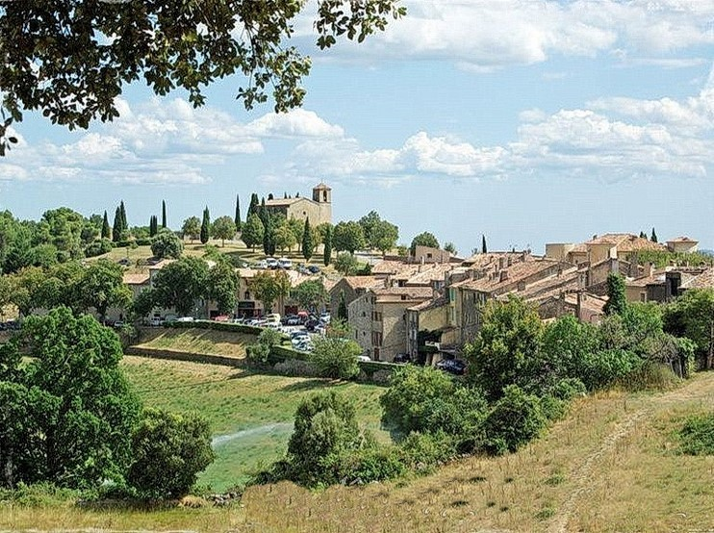
Tourtour
Département du Var en Provence-Alpes-Côte d'Azur
Implanté à 630m sur le haut d’une colline ce qui lui vaut sont appellation village dans le ciel

Slide 2
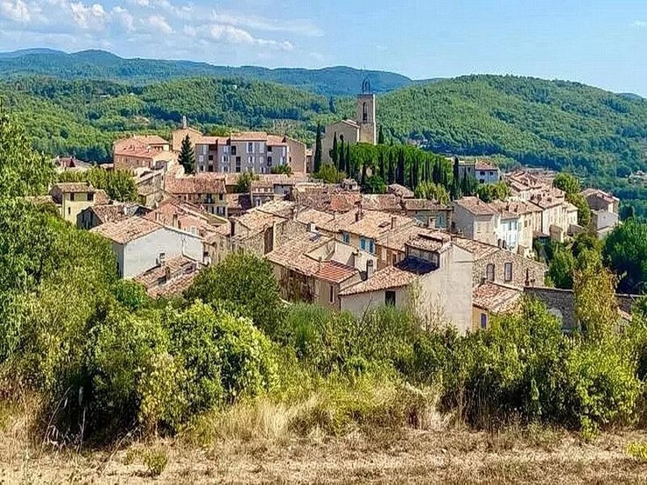
Tourtour
La population est de 585 habitants , sont appelés les Tourtourains et les Tourtouraines.

Slide 3
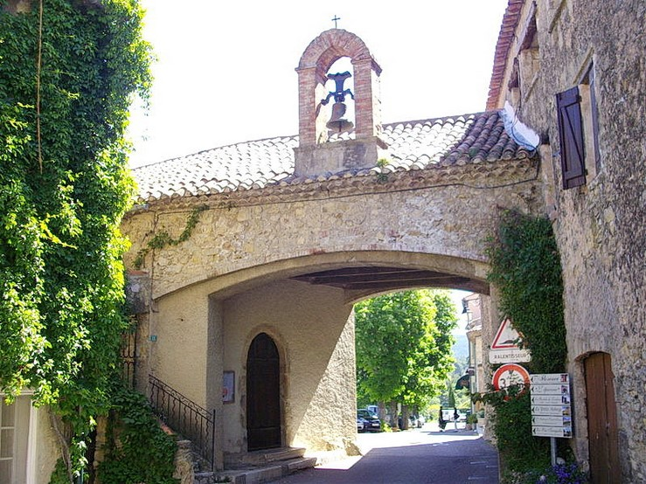
Eglise Sainte Trinité et entrée du village de Tourtour en Provence

Slide 4
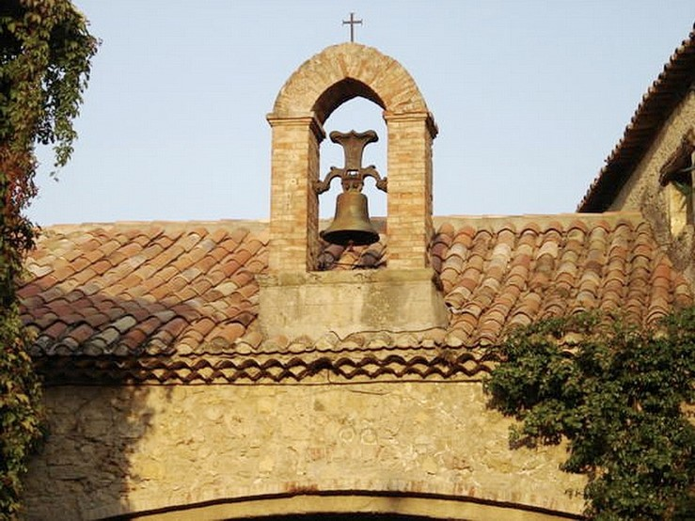

Slide 5
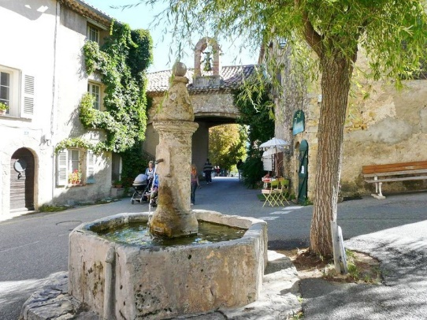
la source principale le Saint-Rosaire , alimente 8 fontaines et un moulin à huile toujours en activé

Slide 6
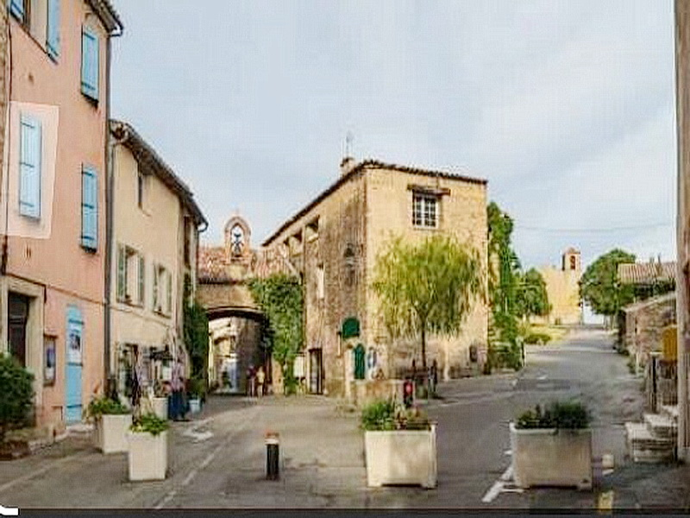

Slide 7
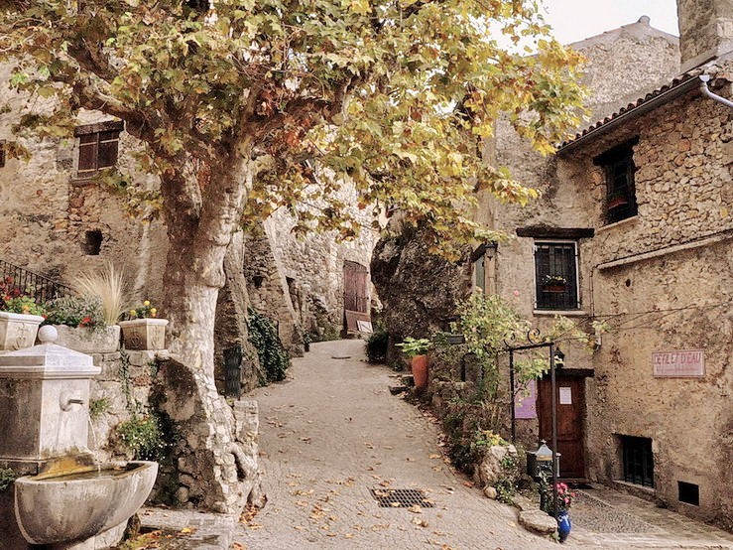
Maisons typiques du village de Tourtour

Slide 8
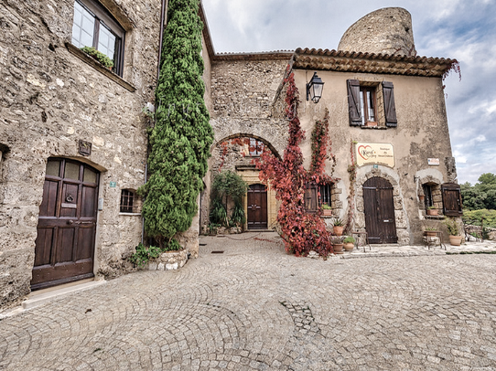
Le village a remarquablement conservé son caractère typique de vieux village provençal : vieilles pierres, façades restaurées, fontaines et places fleuries...

Slide 9
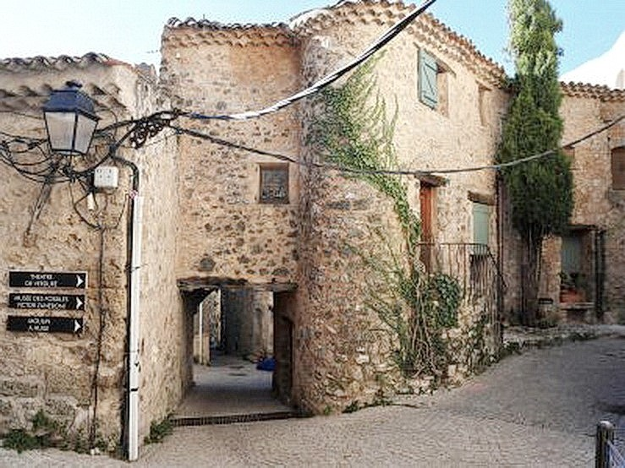
Maison en pierres et ruelle caladée

Slide 10
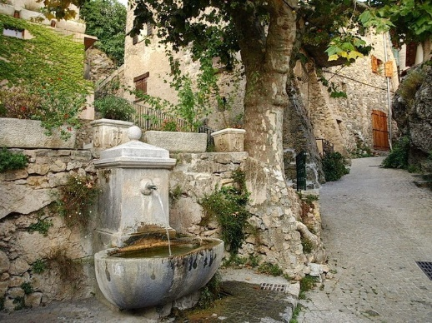

Slide 11
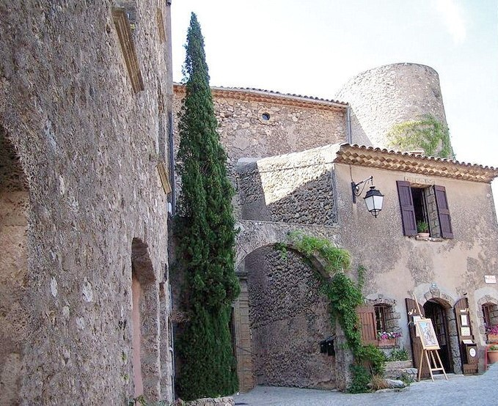

Slide 12
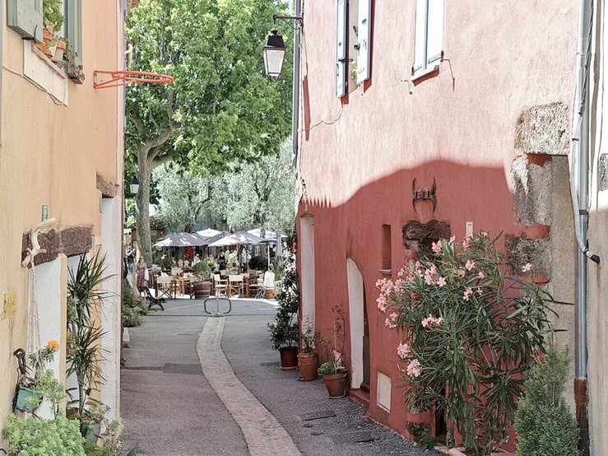

Slide 13
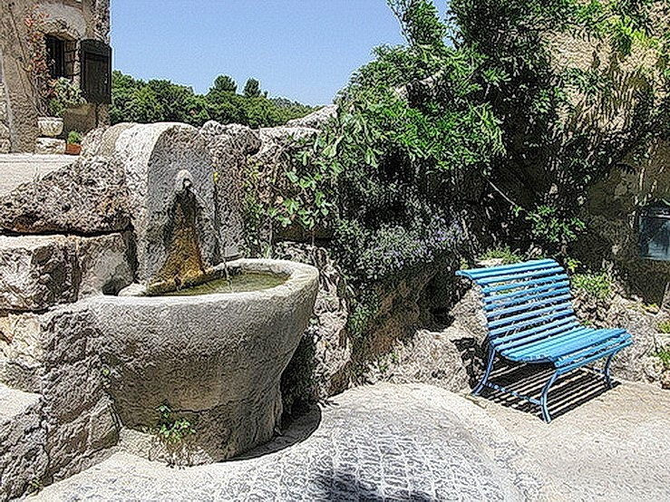
Les calades sont des ruelles pavées

Slide 14
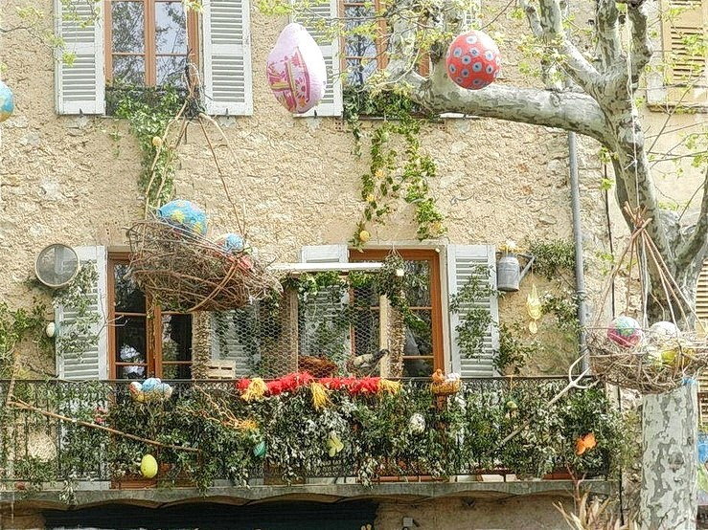

Slide 15
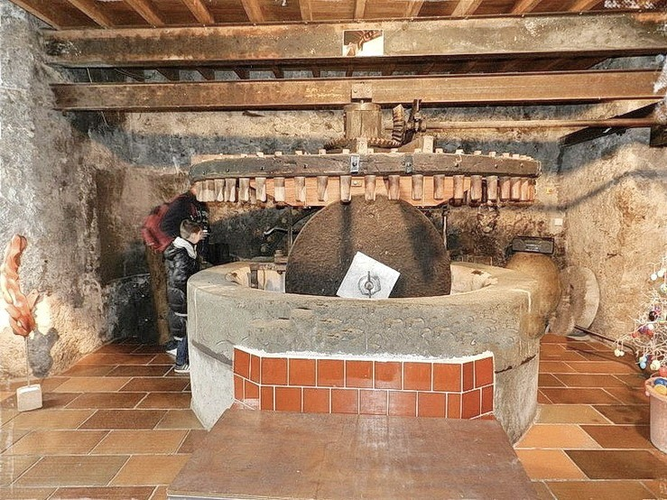
Moulin à huile traditionnel

Slide 16
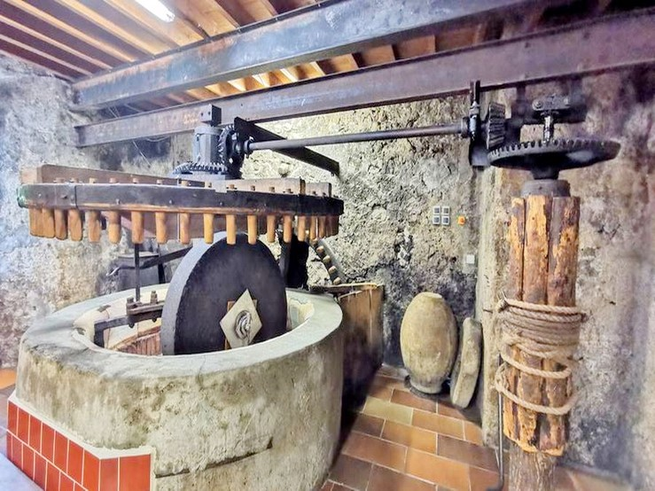
Ce moulin communal date du XVIIème siècle et est un des derniers à fonctionner encore à l'ancienne, à la force de l'eau. Il fonctionne de novembre à février.

Slide 17
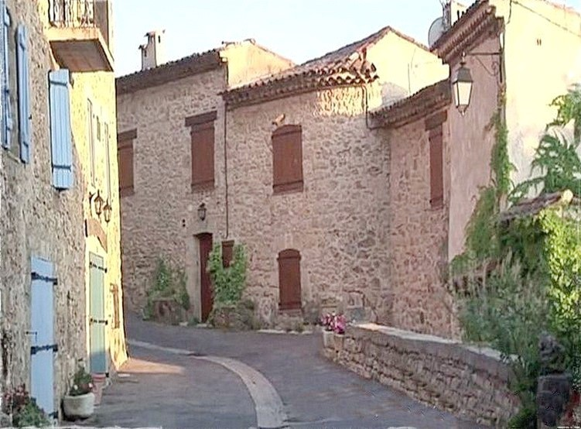

Slide 18
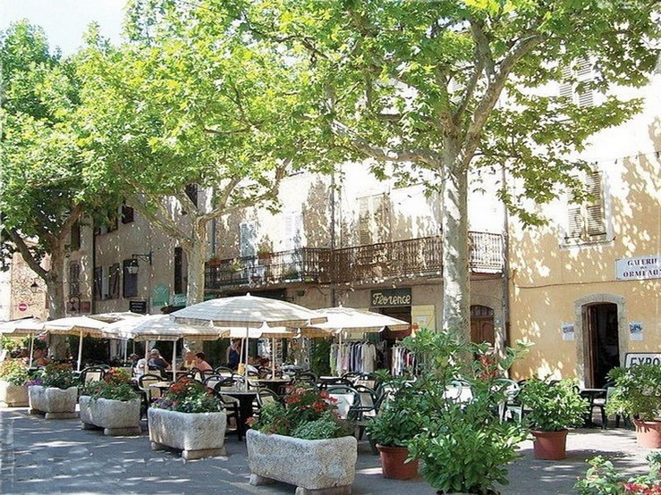
Restaurants grande place centrale du village ombragés par les platanes ou il est possible de déjeuner ou de dîner en terrasses

Slide 19
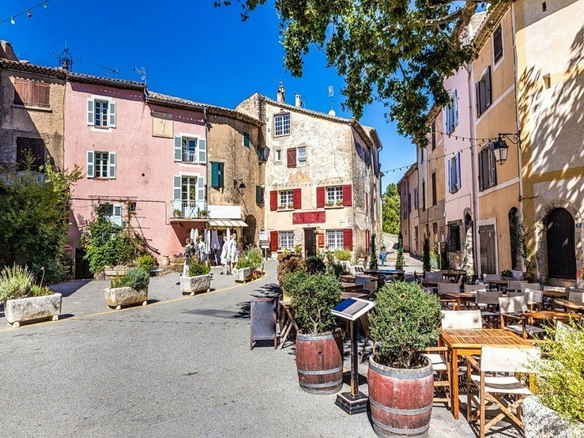
lieu touristique, où les bonnes tables ne manquent pas.

Slide 20
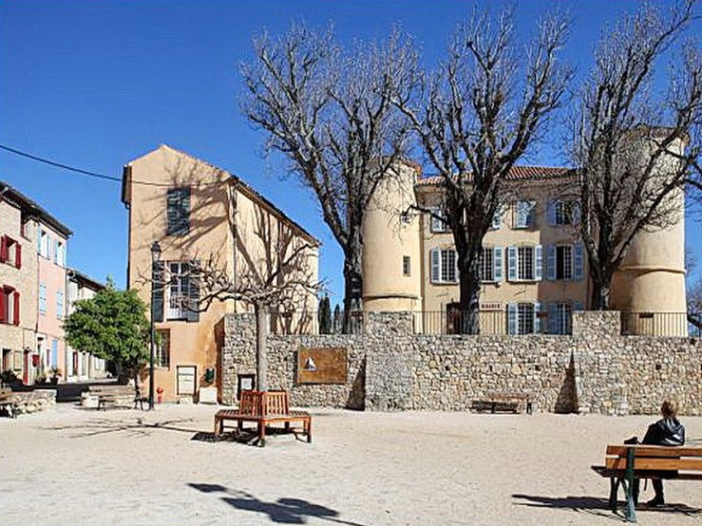
Place du château

Slide 21
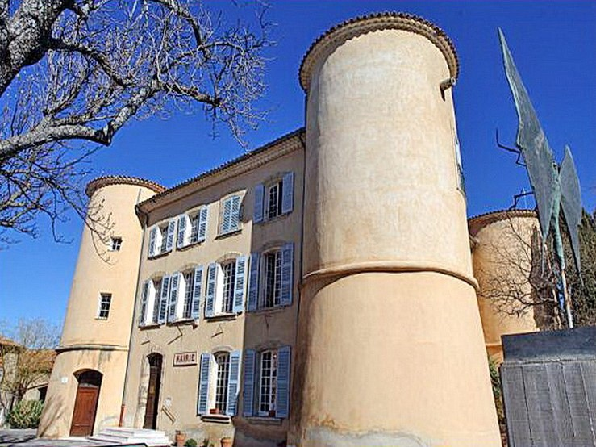
Château qui fait office de mairie

Slide 22
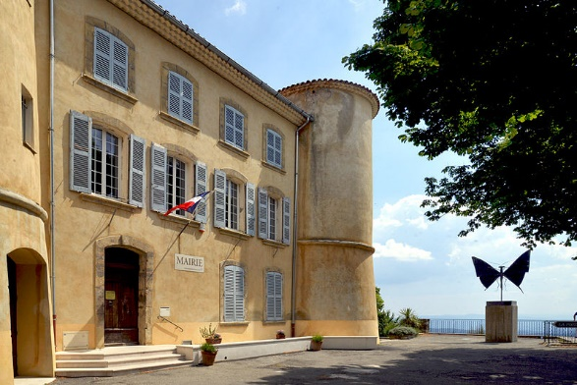
Chaque Tourtourain est vraiment fier de son château qui est l’hôtel de ville, » la Mairie « , le bâtiment trône en plein centre du village et de son jardin la vue est superbe sur la région

Slide 23
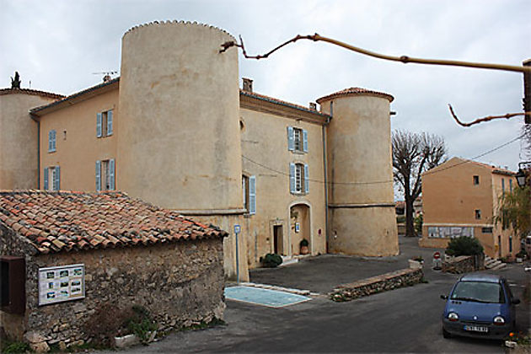
Tourtour château municipal

Slide 24
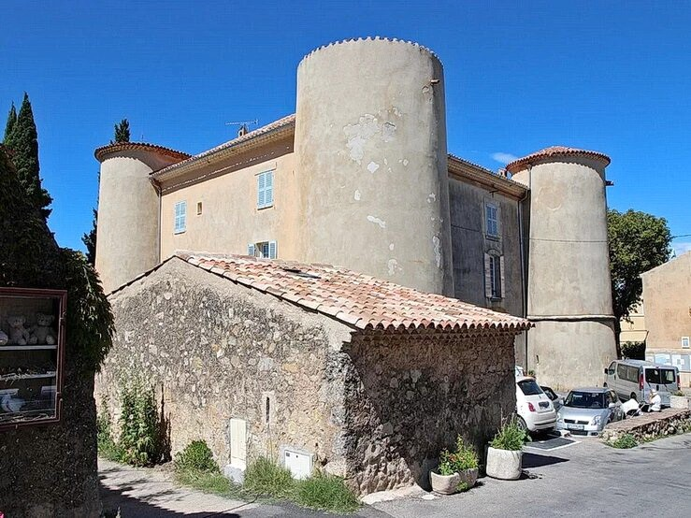

Slide 25
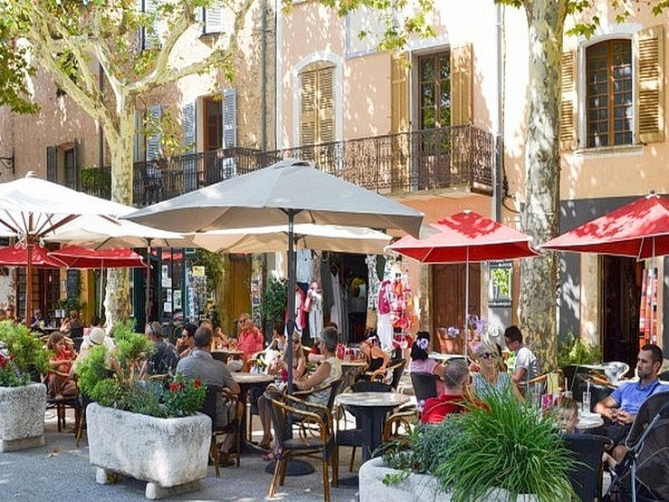
Une petite place très agréable, entourée de restaurants et d'échoppes bien entretenus.

Slide 26
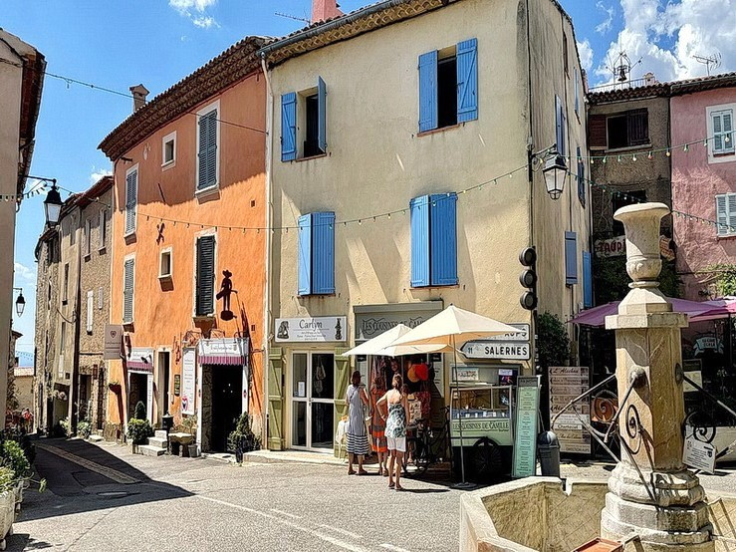
Une des huit fontaines publiques, la plus importante, située en plein centre du village.

Slide 27
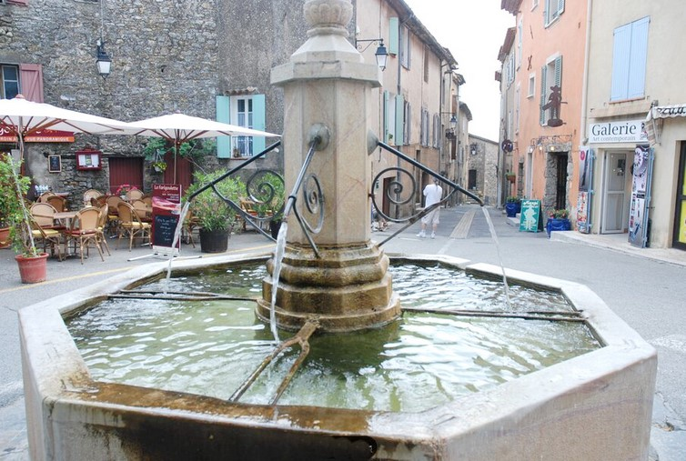
Une des huit fontaines publiques, la plus importante, située en plein centre du village.

Slide 28
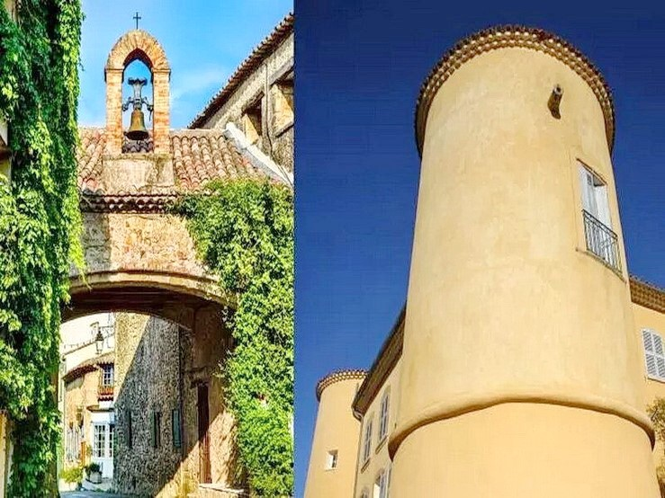
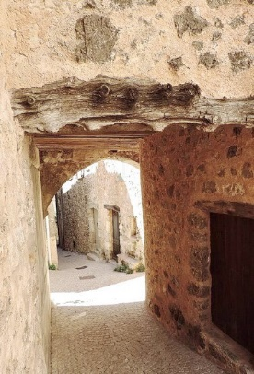

Slide 29
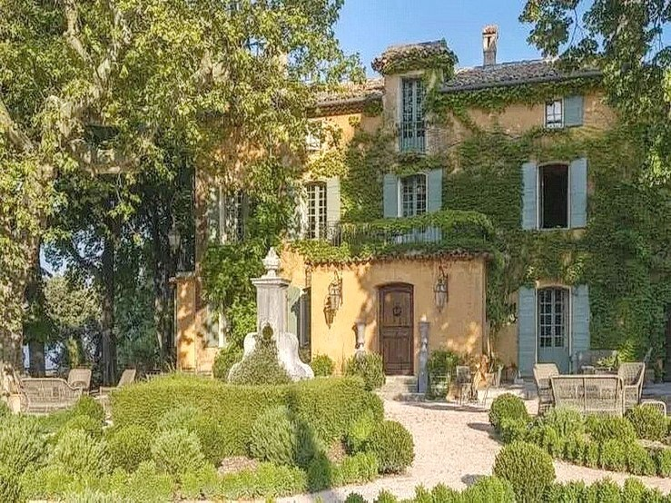
Une belle demeure

Slide 30
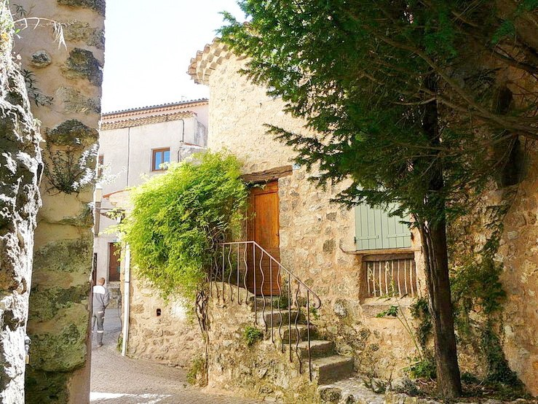

Slide 31
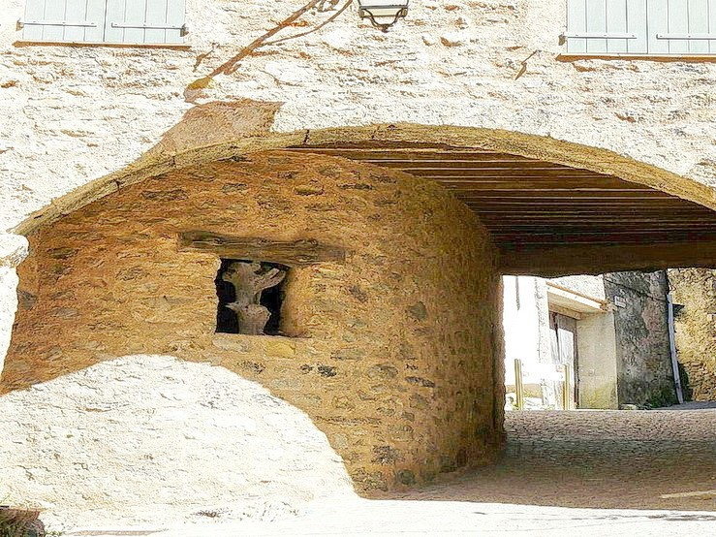
Nombreux passages voûtés pour passer
d’une ruelle à l’autre

Slide 32
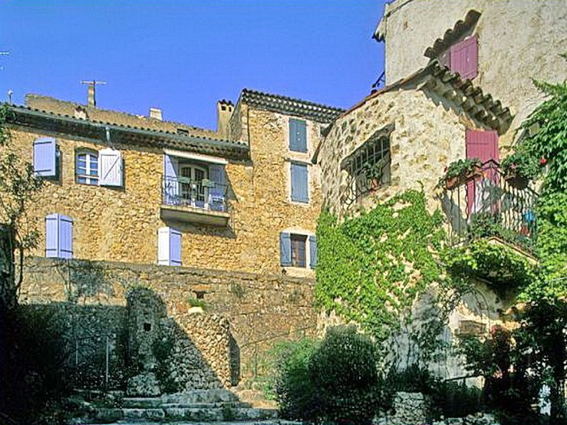

Slide 33
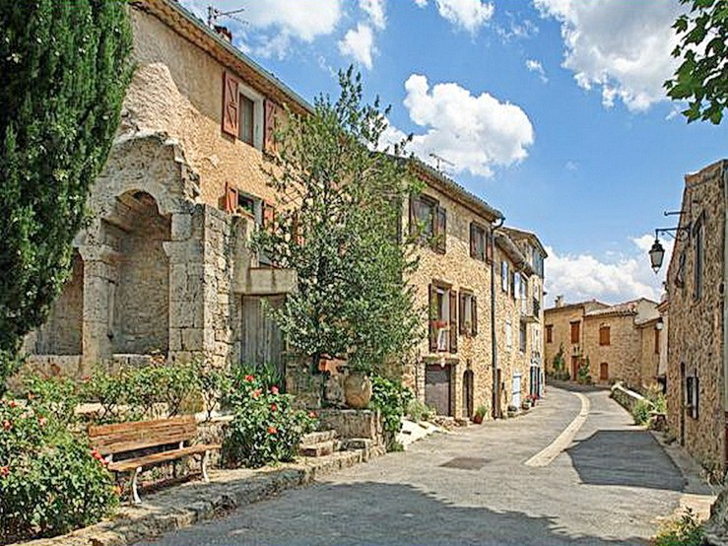
Maisons typiques du village de Tourtour

Slide 34
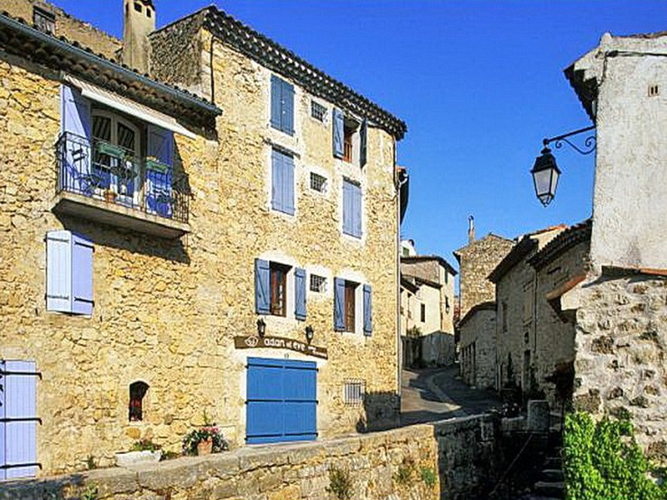

Slide 35
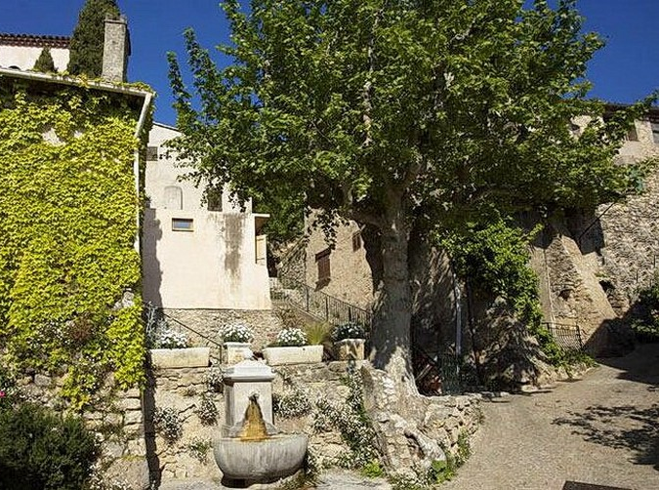
Fontaines et ruelles caladées

Slide 36
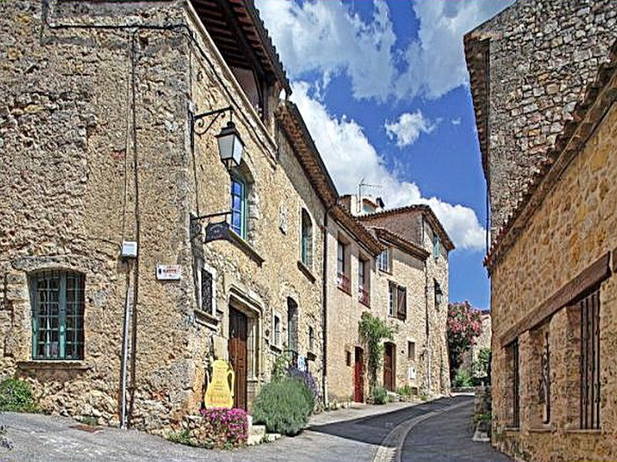

Slide 37
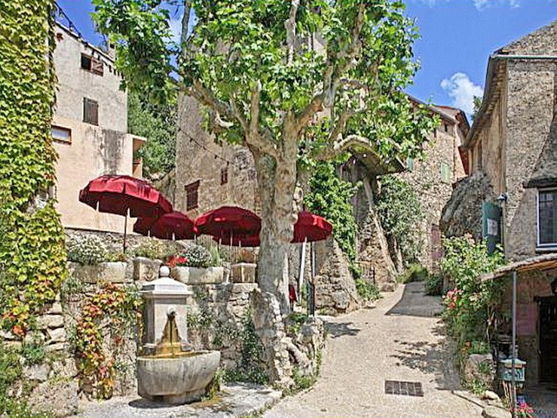
De belles ruelles caladées

Slide 38
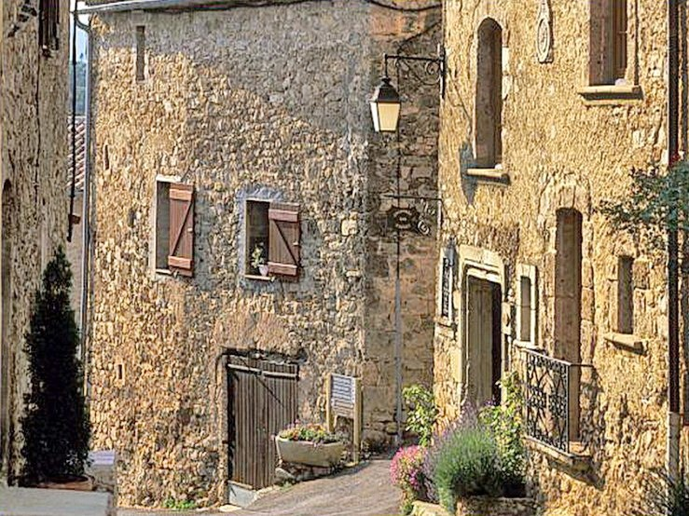

Slide 39
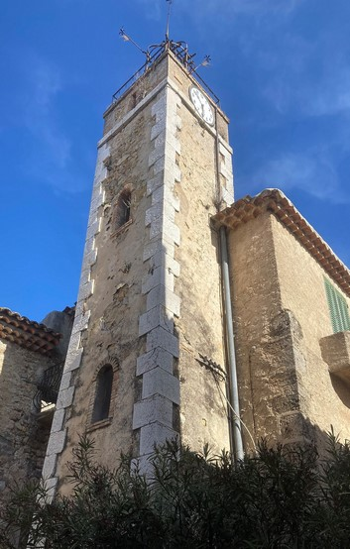
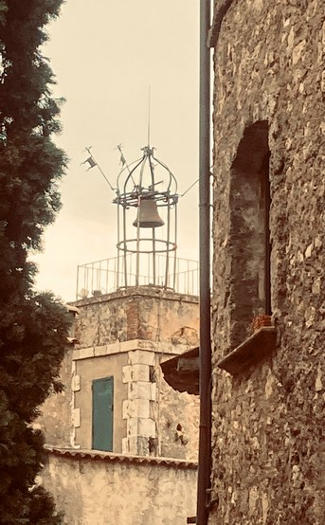
La tour de l'horloge et son campanile

Slide 40
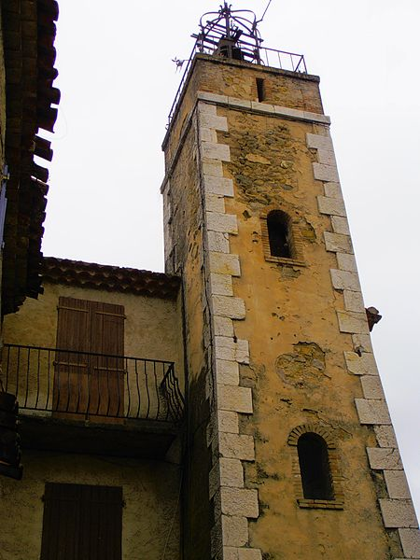
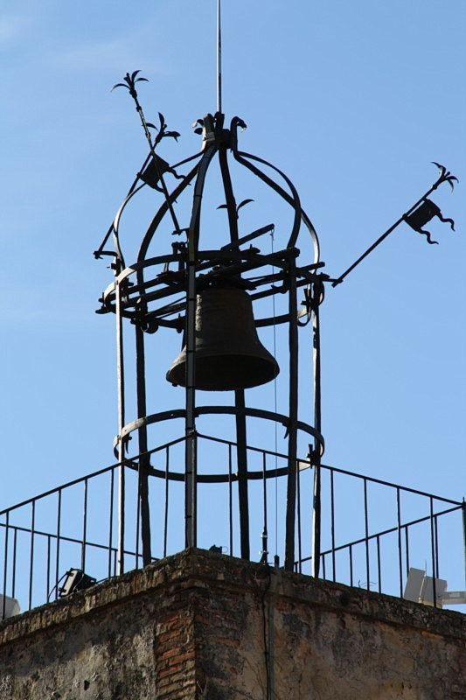
Le campanile de Provence est un élément patrimonial unique puisqu’on ne le retrouve que dans le Sud de la France

Slide 41
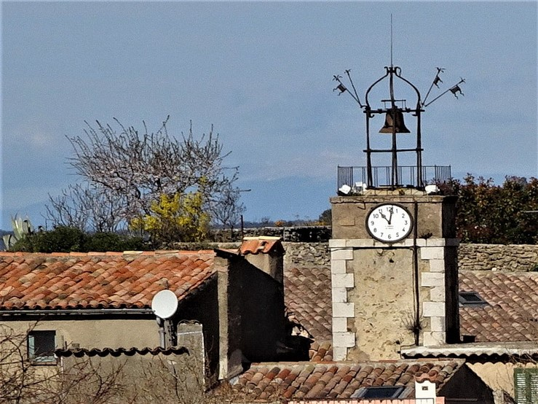
c’est un élément d’architecture qui est installé au sommet d’une horloge pour lui donner une touche originale et esthétique.

Slide 42
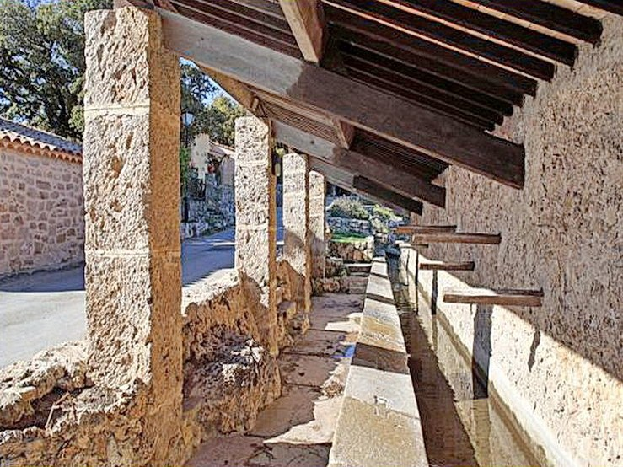
Ce beau lavoir est situé au nord du village, juste après l'un des deux châteaux.

Slide 43
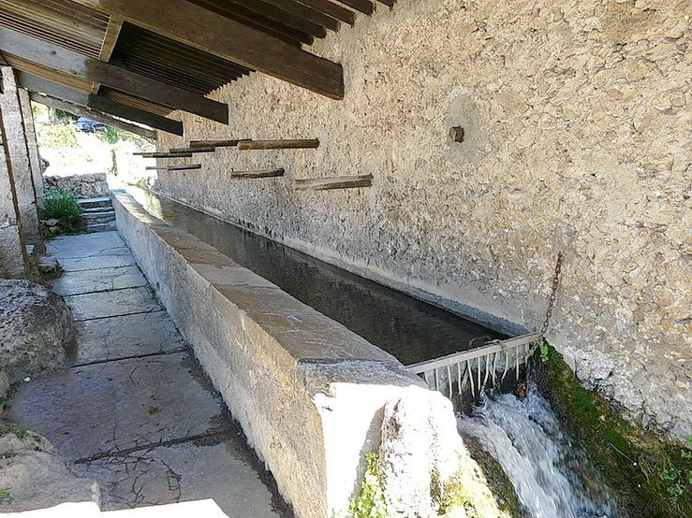
construit en 1778 suite à une plainte des habitants, la mauvaise qualité des pierres servant à battre le linge le long du ruisseau.

Slide 44
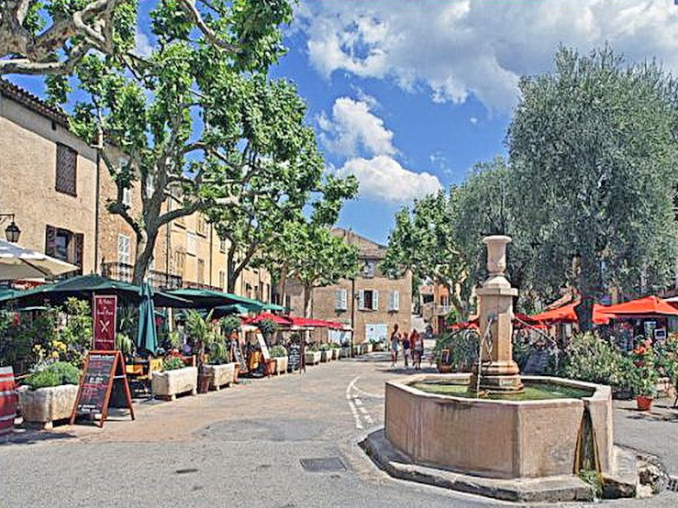
place des Ormeaux
lieu touristique, où les bonnes tables ne manquent pas.

Slide 45
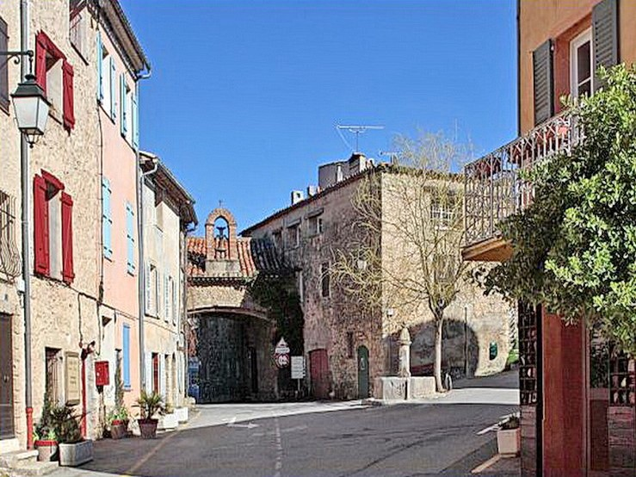
Le charme de ce village tient aussi à ses rues bordées de maisons anciennes. Joliment restaurées et fleuries, elles gardent secrètement l'empreinte de leur passé

Slide 46
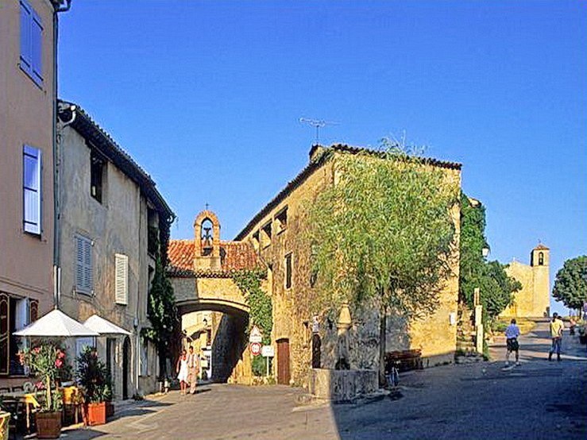

Slide 47
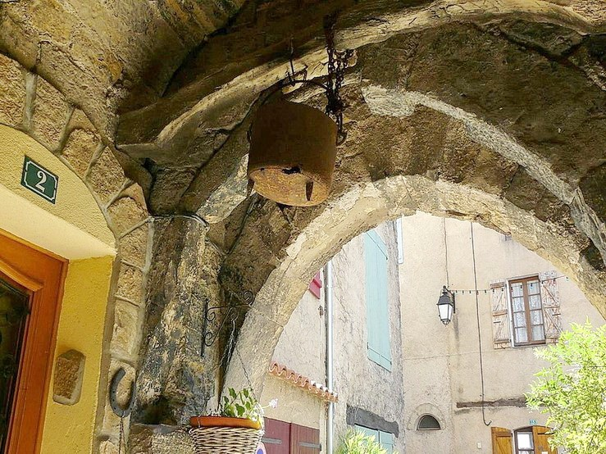

Slide 48



Slide 49

Situé sur le haut d’une colline, ce village médiéval perché, surnommé le « village dans le ciel », avec une vue imprenable sur le moyen Var jusqu’à la montagne de la Sainte-Victoire.

Slide 50

L'église Saint-Denis du XI architecture Romane , les deux châteaux et leurs tours, le dédale des ruelles et des placettes fleuries évoquent un riche passé médiéval.

Slide 51

Eglise Saint-Denis de Tourtour

Slide 52

Découvrir l’intérieur de l’église , modeste
mais très bien entretenue

Slide 53


Slide 54



Slide 55


Slide 56



Slide 57


Slide 58


Slide 59



Slide 60


Slide 61


Slide 62

la table d’orientation à deux pas de l'église

Slide 63

Tourtour est aussi un village où se sont installés de nombreux artistes
Bernard Buffet, peintre et sculpteur français né le 10 juillet 1928 à Paris ,

Slide 64

sculpture de B. Buffet représentant des insectes géants le papillon

Slide 65

Bernard Buffet
un scarabée géant
il s'est donné la mort le 4 octobre 1999 dans ce petit village

Slide 66

Tourtour mérite son label un des plus beaux villages de France. Il a conservé son caractère typique de vieux village provençal : de vieilles pierres, des façades restaurées, des fontaines et des places fleuries à découvrir au hasard d'une promenade...Du haut de ses 630 m d'altitude, Tourtour offre une vue panoramique magnifique sur quelques 100 km aux alentours !
création,,, PapyRi mars 2024

